Slide 1
五年级下册数学（人教版）
1.2 观察物体（2）
OBSERVE THE OBJECT
授课人：PPT818

Slide 2
学习目标
1.根据看到的图形能够判断观察者的位置并正确地拼摆出符合要求的几何体。（重点）
2.通过实际的拼摆操作，进一步体会根据从三个方向观察到的图形就可以确定几何体的形状。(难点)

Slide 3
复习导入
下面的图形分别是从什么位置看到的？连一连。

Slide 4
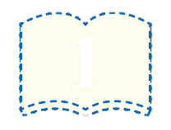
探索新知
知识点
根据从三个方向看到的图形摆几何体
2
这是我从不同方向看到的。
从正面看
从左面看
从上面看
你能摆出兰兰所观察的几何体吗？

Slide 5
探索新知
从正面看
从左面看
从上面看

Slide 6
探索新知
你发现了什么？
根据从三个方向看到的图形摆几何体，只有一种摆法。

Slide 7
知识提炼
根据从三个方向观察到的图形，能确定几何体的形状。

Slide 8
小试牛刀
根据下面从不同方向看到的图形摆一摆。(选自教材P2 做一做)
从正面看
从左面看
从上面看

Slide 9
巩固练习
1.根据下面从三个方向看到的图形摆一摆。（选自教材P3 T3）

Slide 10
巩固练习
2. 哪个几何体符合要求？在对的括号里打“√”。 （选自教材P4 T5）
√

Slide 11
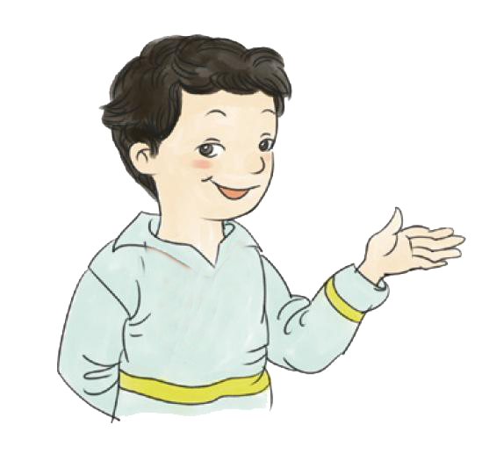
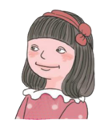
巩固练习
3．
（选自教材P4 T7）
①
搭的这组积木，从正面看是____，从左面看是____。
③

Slide 12
巩固练习
4. 一个几何体，从正面看到的是 ，从上面看到的是 ，从左面看到的是 。摆一摆。
从正面看
从上面看
从左面看

Slide 13
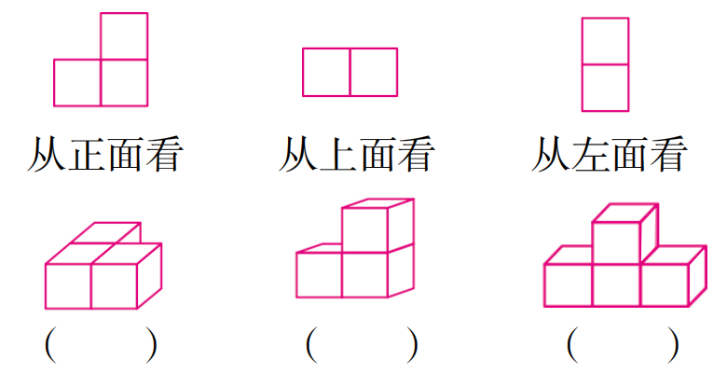
巩固练习
5. 根据从三个方向观察到的几何体的形状，下面哪一种摆法是正确的？在括号里打“√”。
√

Slide 14
课堂小结
这节课你们都学会了哪些知识？
根据从三个方向观察到的图形，能确定几何体的形状。

Slide 15
课后作业
作业1：完成教材相关练习题。
作业2：完成对应的练习题。

